Slide 1
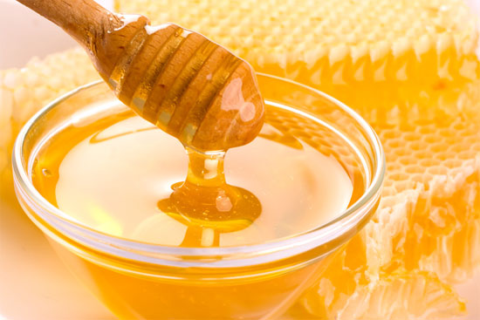
Приятного аппетита!!!
Зачем человеку еда?
« Мы едим для того, чтобы жить , а не живем для того , чтобы есть».

Slide 2
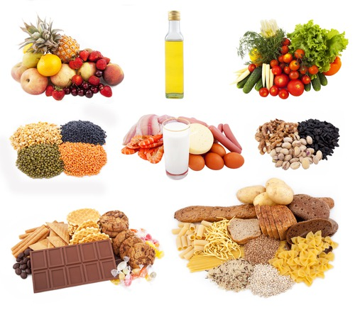
Что такое правильное питание?
Питание – то, что дает нам силы, энергию.
Правильное питание – такое, которое не приносит организму вреда

Slide 3
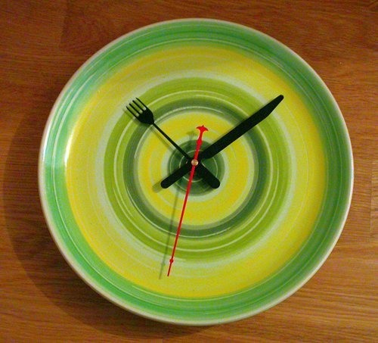
Как переваривается пища?
Некоторые вещества начинают перевариваться уже во рту, основное переваривание происходит в желудке и кишечнике
На пищу действуют: желудочный сок, поджелудочный сок, кишечный сок и желчь
Около 90 % содержащихся в пище ценных питательных веществ расщепляется и превращается в усвояемые для организма продукты

Slide 4
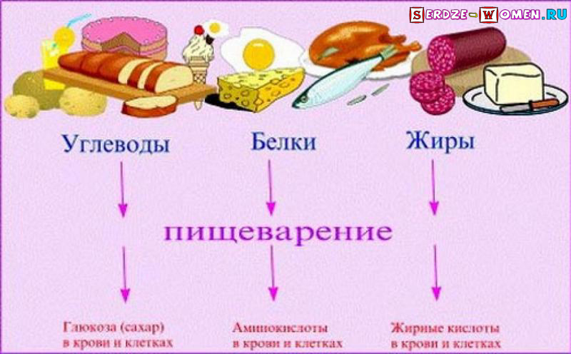
Энергия, красота, здоровье!

Slide 5
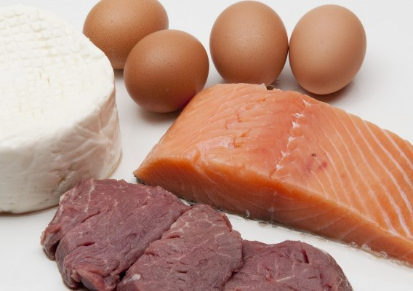
Белки – фундамент организма!

Slide 6
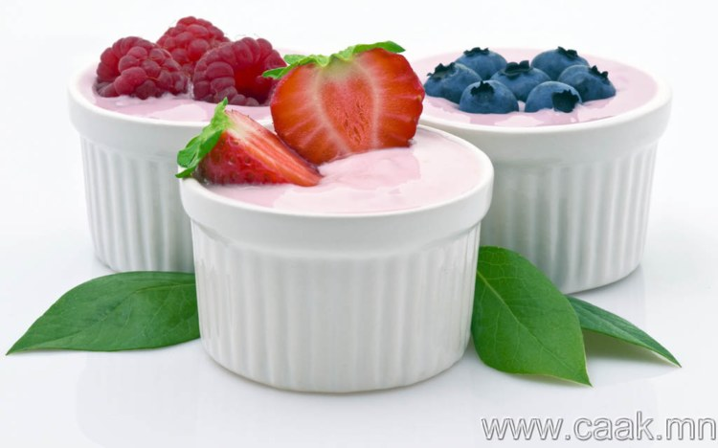
Белки – фундамент организма!
Бывают животные и растительные.
Состоят из аминокислот, 9 из которых могут поступить в организм человека только с пищей, остальные 13 могут синтезироваться в организме.
Белками богаты:
яичные белки,
постное мясо (говядина, курица, индейка),
рыба (минтай, треска, пикша, камбала, судак, хек, горбуша, лосось),
молоко и кисломолочные продукты пониженной жирности.

Slide 7
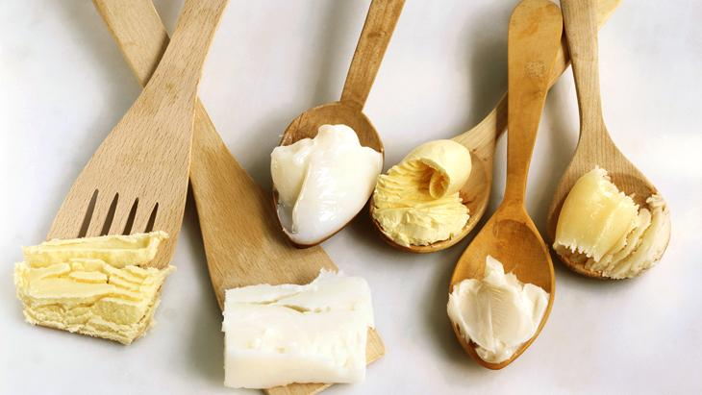
Жиры – источник силы и энергии!

Slide 8
Жиры – источник силы и энергии!
Усваиваясь в организме, дают нам энергию
Растворяют некоторые витамины
Могут быть животными и растительными
Жирами богаты:
Молочные продукты
Мясо, рыба
Яйца
Орехи, семечки

Slide 9
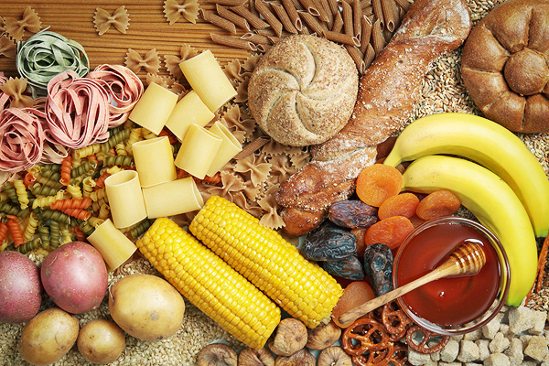
Углеводы – запас энергии, топливо организма!

Slide 10
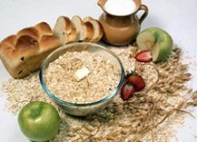
Углеводы – запас энергии, топливо организма!
Бывают простыми – дают энергию моментально; и сложными – обеспечивают «несгораемый» запас
Особенно много углеводов необходимо мозгу
Белки при дефиците углеводов используются организмом неправильно, вредят здоровью
Углеводами богаты:
мучные изделия
Рис, греча, пшено, геркулес и другие крупы
Бананы, виноград, вишня, черешня
Мёд
Фасоль, бобы, кукуруза

Slide 11
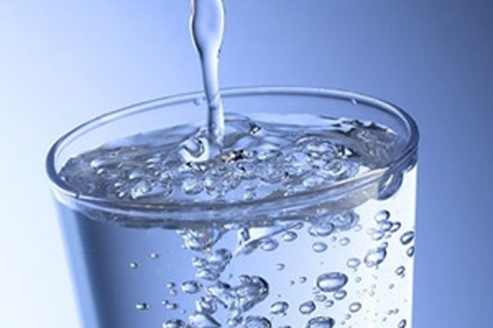
Вода – и жизнь!
Организм взрослого человека примерно на 65% состоит из воды
Все биохимические реакции организма происходят в водной среде
Вода помогает организму избавляться от ненужных и вредных продуктов обмена веществ
Вода и сама вступает в реакции с веществами, образуя новые незаменимые соединения
Вода помогает полезным веществам быстрее растворяться и попадать к органам.

Slide 12
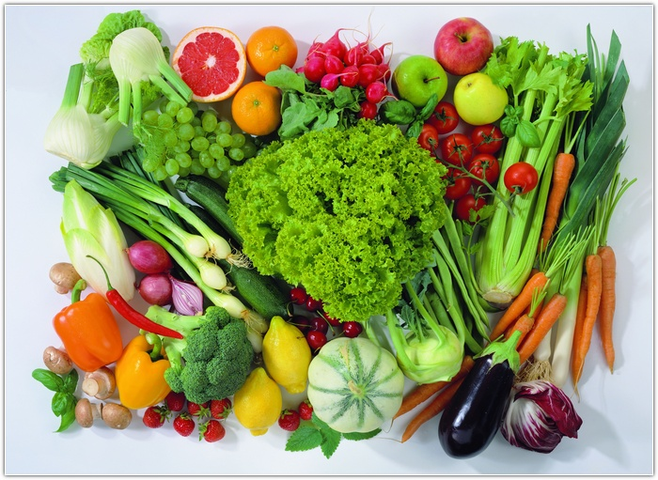
Минеральные вещества
кальций
фосфор
натрий
калий
хлориды
магний
железо
цинк
марганец
хром
медь
кобальт
молибден
селен
фториды
йодиды

Slide 13
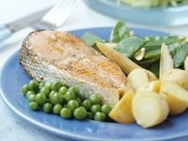
Фосфор
Рост костей и зубов, их крепость в течение всей жизни
орехи, бобовые, крупы, шпинат, чеснок, морковь, тыква, капуста, петрушка, ягоды и грибы; молоко, сыр, мясо, рыба, говяжья печень, икра осетровых рыб, яйца.

Slide 14
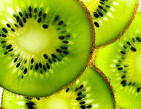
Кальций
Помогает работе сердца и вообще мышц, нужен для свертываемости крови, для роста зубов и костей, препятствует аллергии
Им богаты: кунжут, сыр, миндаль, петрушка, молочные продукты, морепродукты, капуста, апельсины, малина, виноград, киви
Чтобы кальций правильно усвоился, необходим витамин D и C

Slide 15
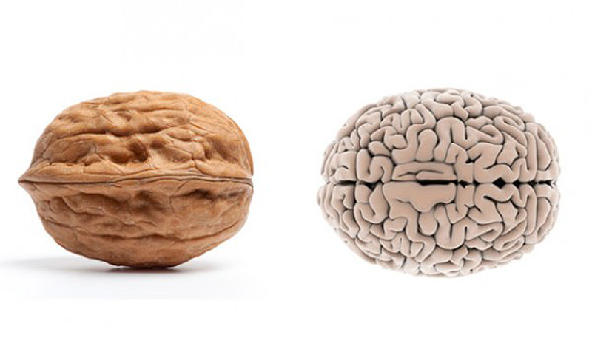
Калий
Калий находится внутри клеток организма, а натрий – снаружи. Они нужны для прочности стенок клетки.
Калий улучшает снабжение мозга кислородом
Обеспечивает работу почек
Участвует в нервной регуляции сердечных сокращений
Им богаты: чай, дрожжи, курага, какао, изюм, орехи, чеснок, бананы, мёд, томаты, горошек

Slide 16
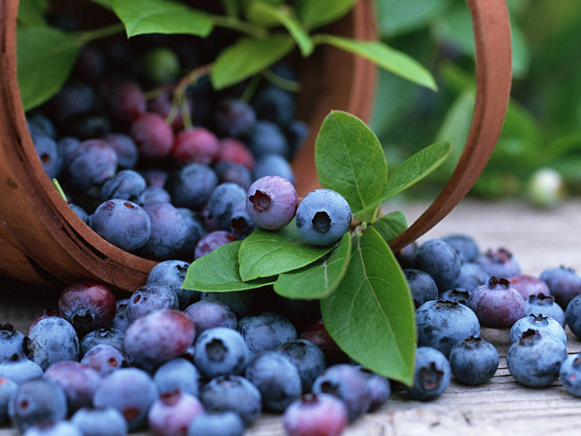
Железо
Без железа кровь не смогла бы доставлять кислород к органам
Обеспечивает рост, процесс дыхания, иммунитет
Помогает пищеварению, прохождению нервных импульсов
Им богаты: мясо, печень, яичный желток, кунжут, шиповник, морская капуста, яблоки, шпинат, курага, гречка, черника

Slide 17
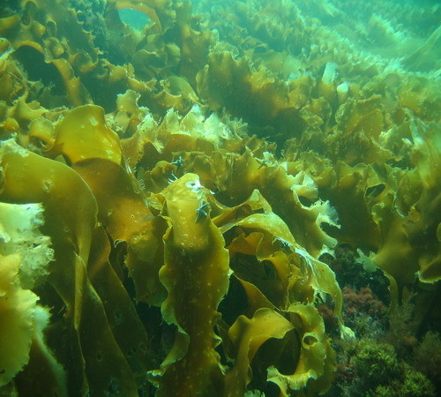
Йод
«Строит» клетки, которые уничтожают чужеродные, опасные микроорганизмы, микробы
Стимулирует умственные способности, участвует в обмене веществ
Помогает мозгу усваивать информацию, улучшает память.
Им богаты: морская капуста, печень трески, рыба, морепродукты, некоторые овощи

Slide 18
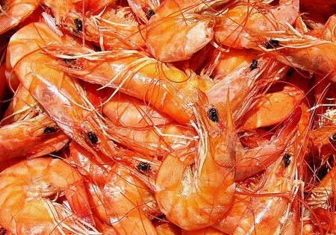
Цинк
Стимулирует рост и развитие, влияет на нормальное развитие мозга и организма в целом
Способствует кроветворению, заживлению ран
Поддерживает и улучшает зрение
Им богаты: морепродукты, печень, говядина, кунжут, яичный желток, почки и сердце говяжье, орехи, фасоль

Slide 19
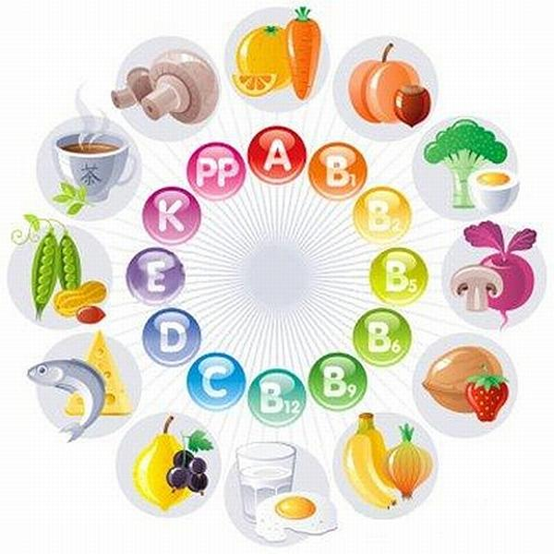

Slide 20
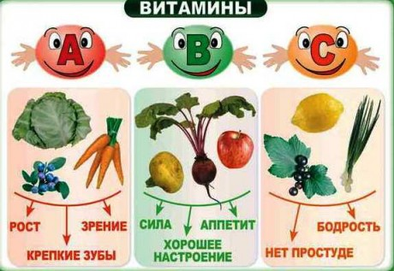

Slide 21
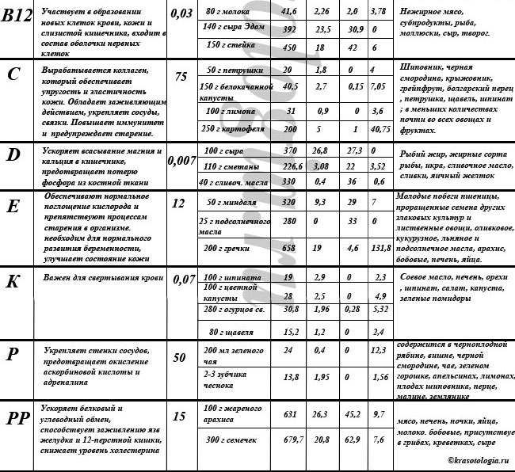

Slide 22
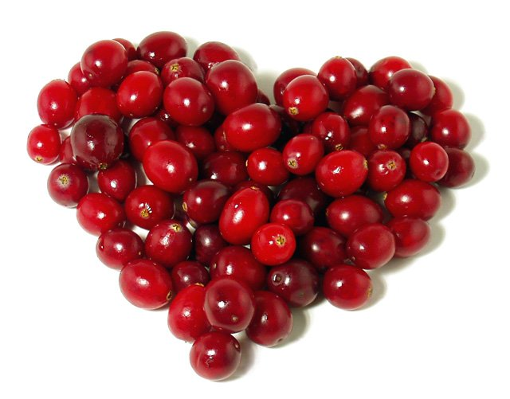
Кушайте на здоровье!

